Slide 1



Slide 2

Bruno Jorge – 140017658
Fábio Marques – 140039082
Fernando Nunes - 140039678

Slide 3

Bordas;
Cores

Slide 4

Filtragem: filtro de mediana;
Detecção de bordas: Canny;
Operações morfológicas;
Filtragem das bordas.

Slide 5

Filtro Bilateral;
Filtragem: filtro de mediana;
Quantizar as cores;
Recombinação com a imagem das bordas;

Slide 6

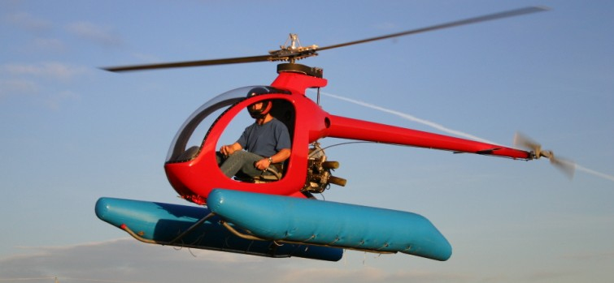

Slide 7

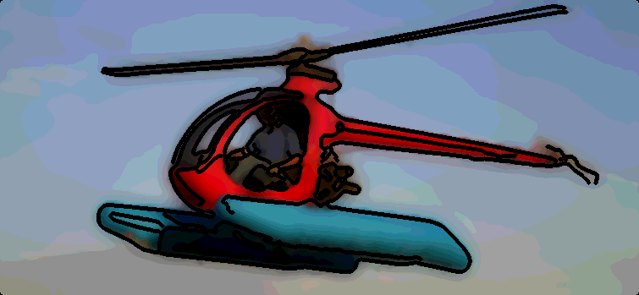

Slide 8



Slide 9

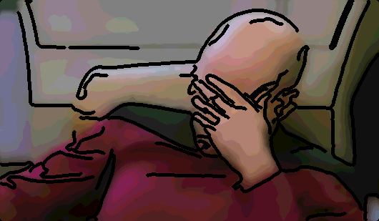

Slide 10

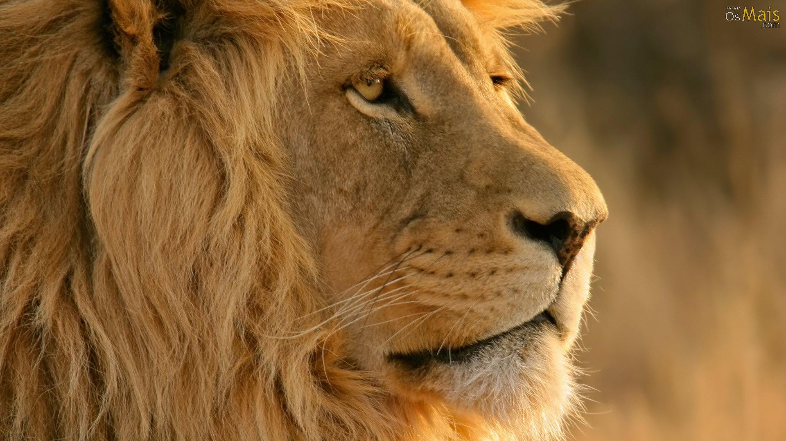

Slide 11

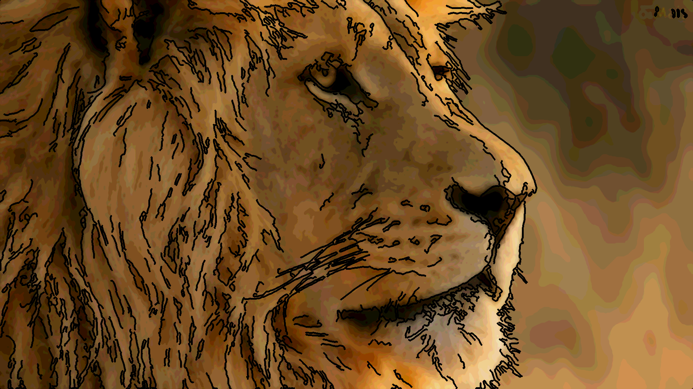

Slide 12

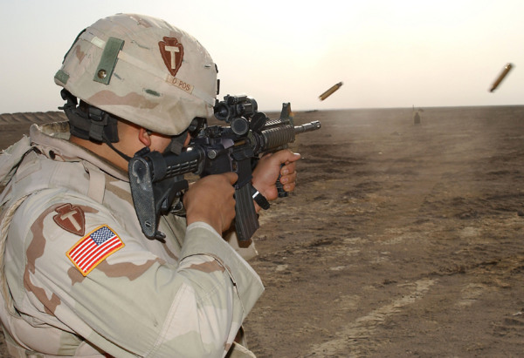

Slide 13

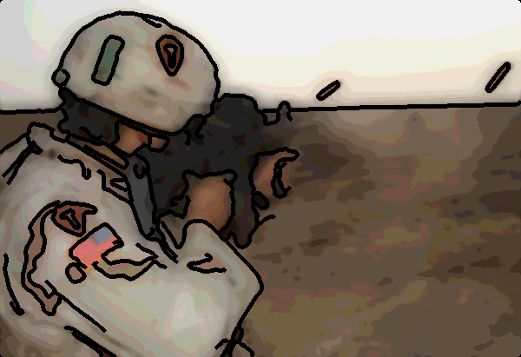

Slide 14

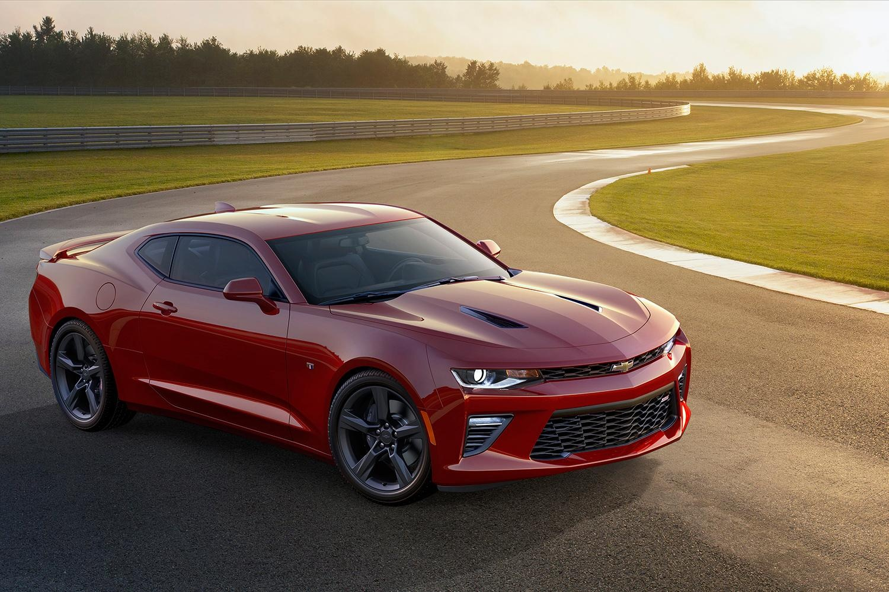

Slide 15

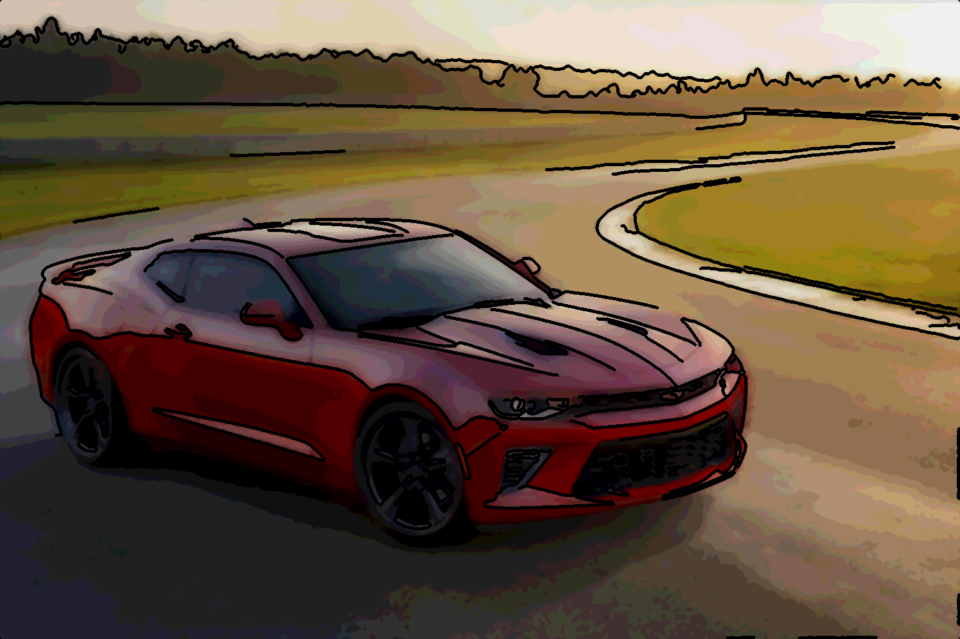

Slide 16

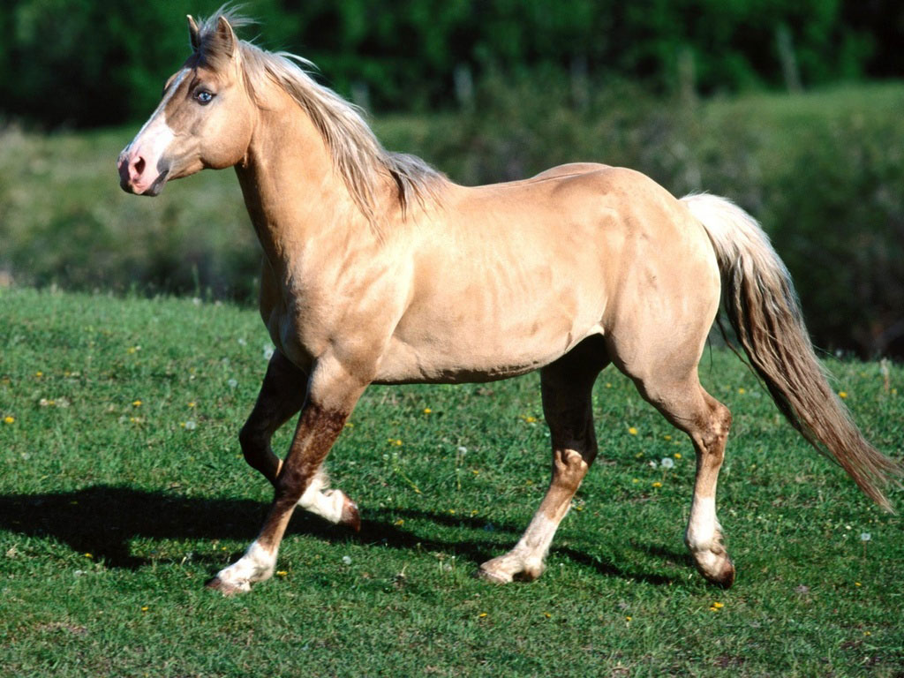

Slide 17

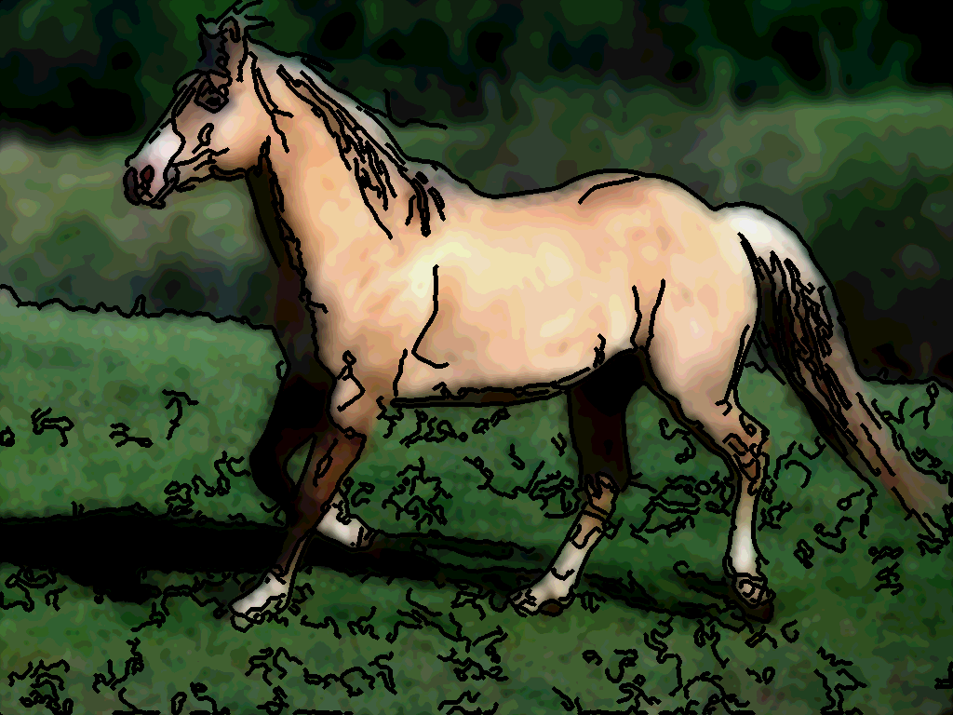

Slide 18

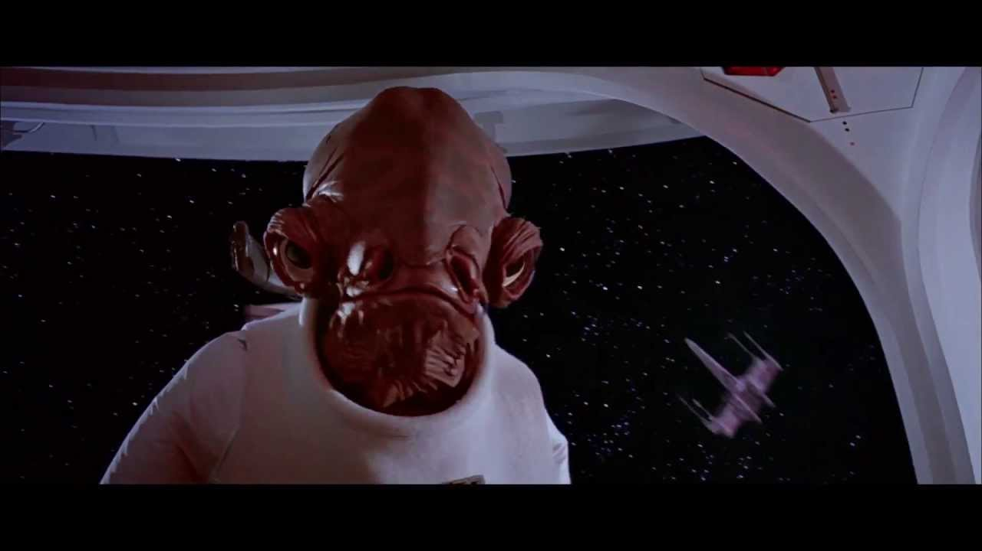

Slide 19

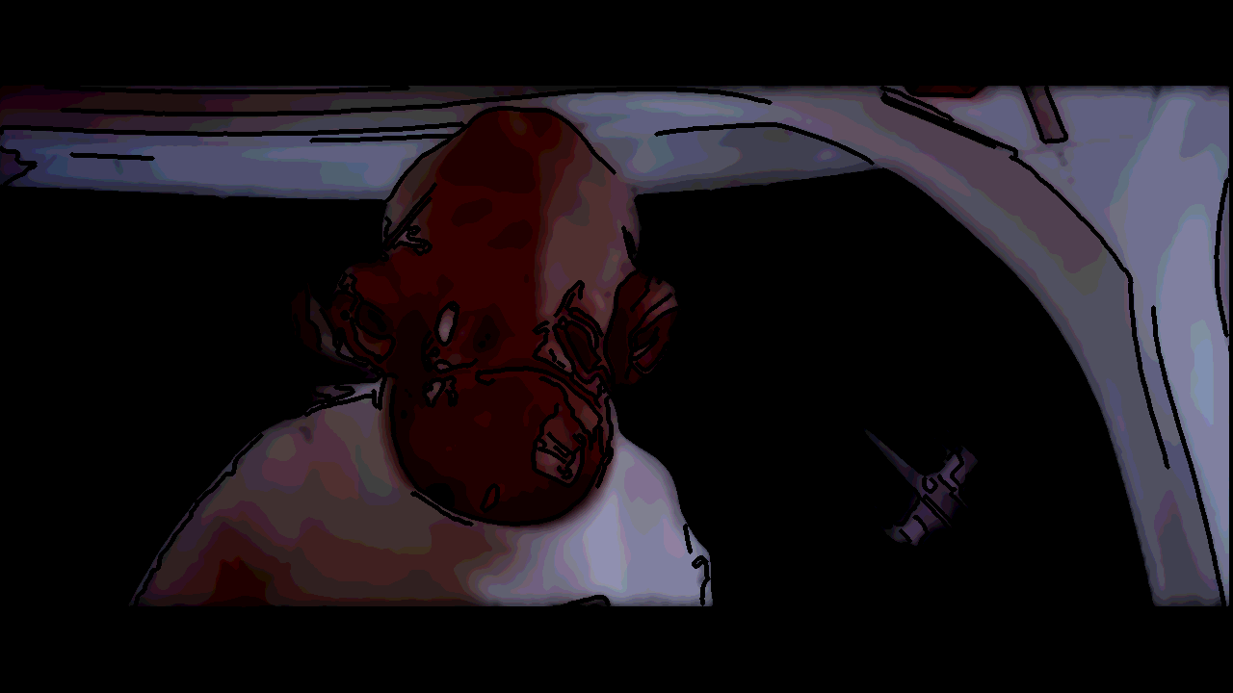

Slide 20

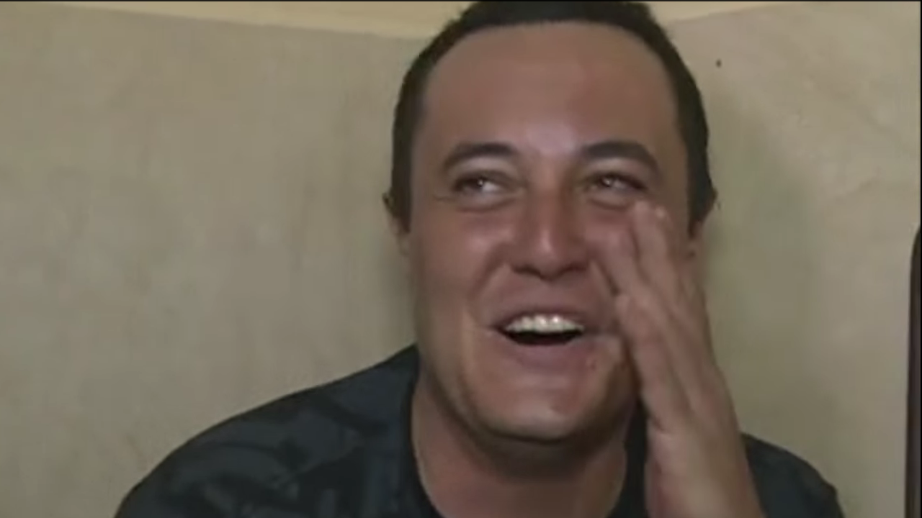

Slide 21

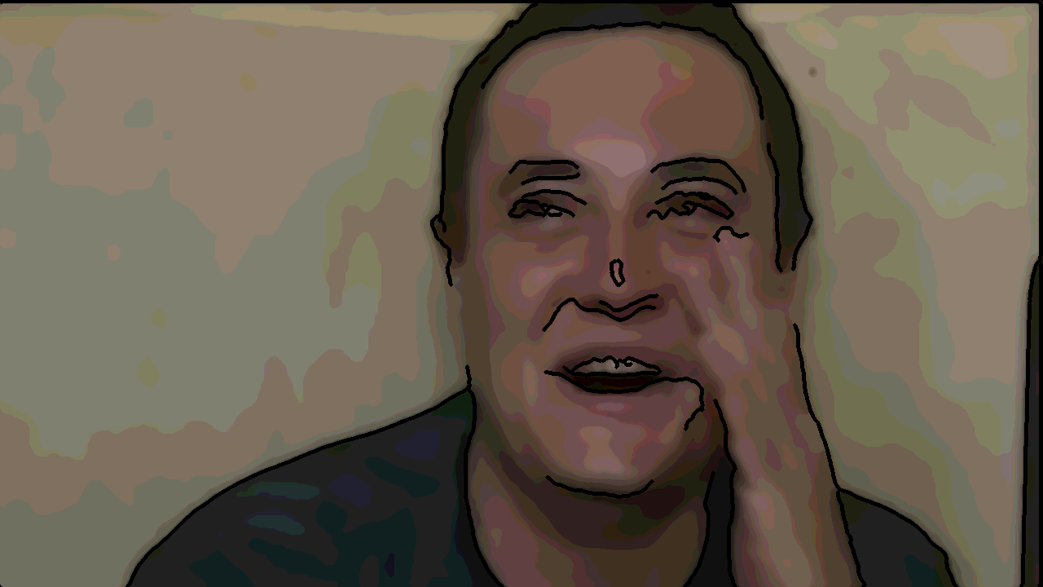

Slide 22

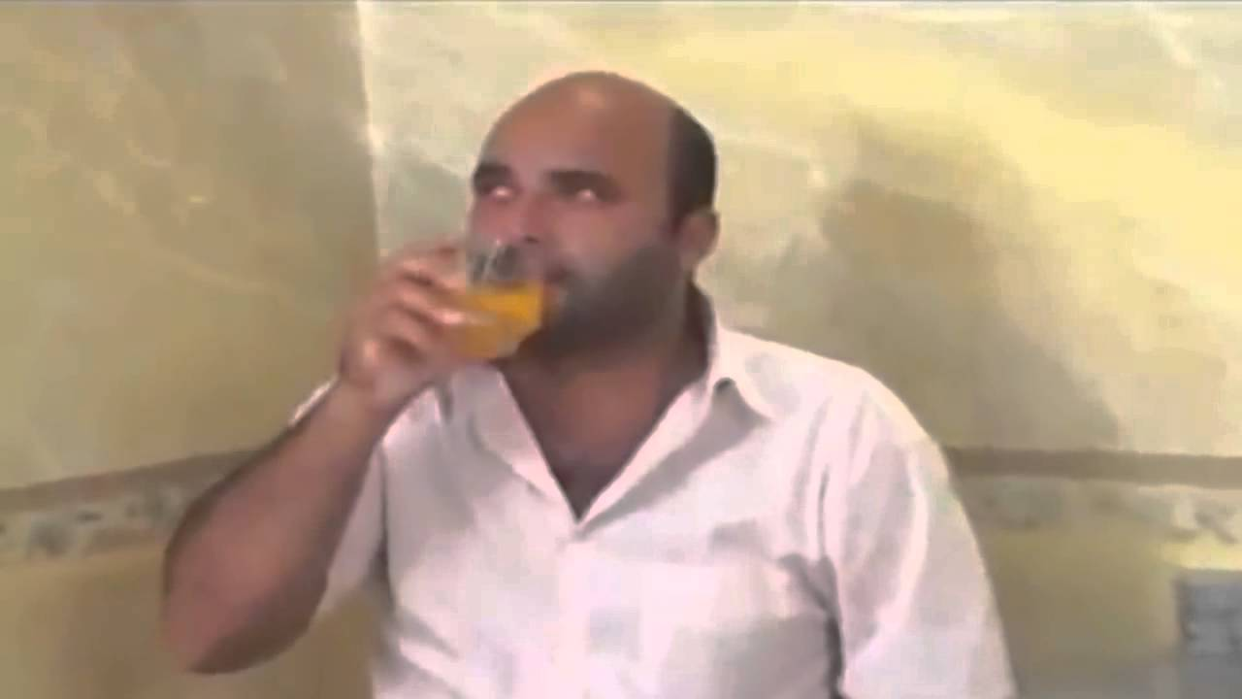

Slide 23

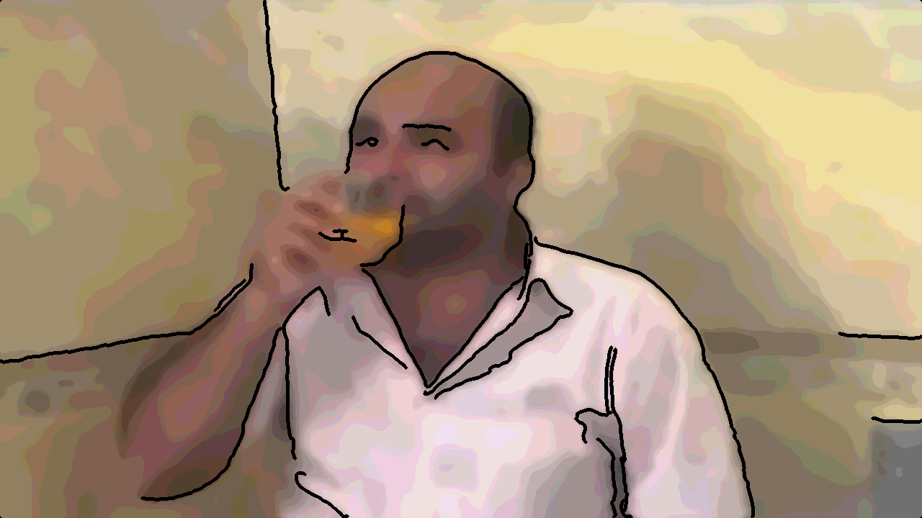

Slide 24

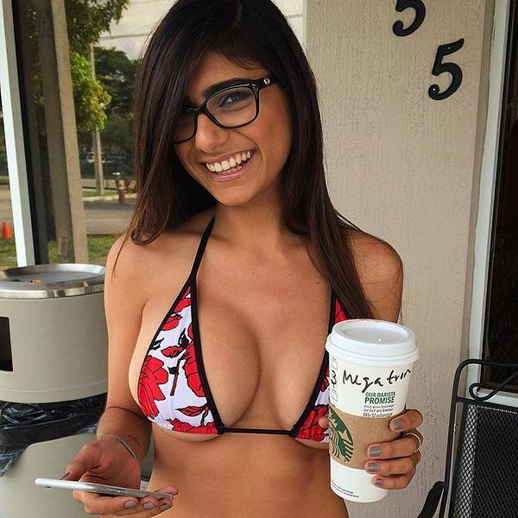

Slide 25

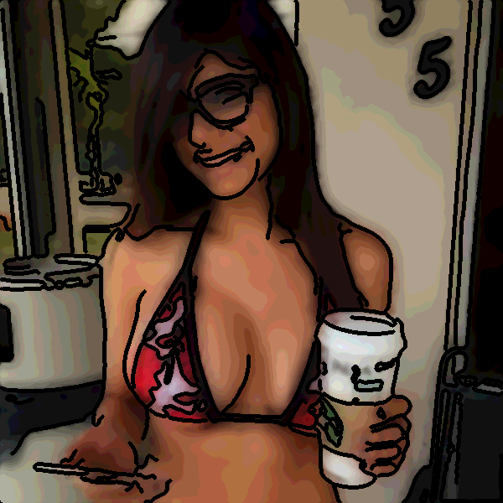

Slide 26

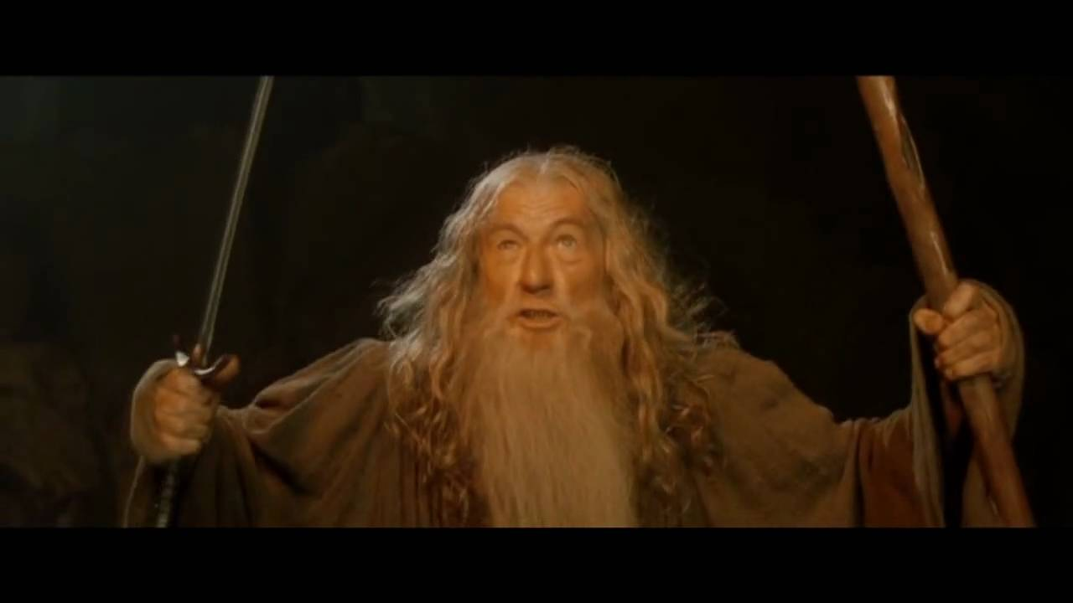

Slide 27

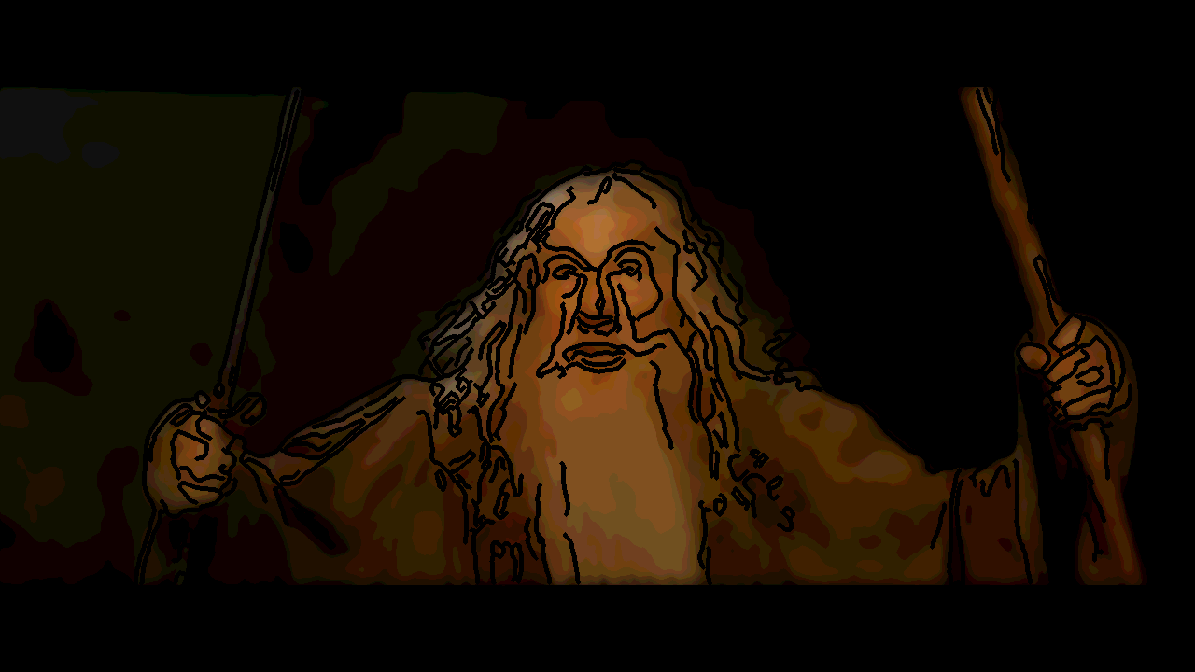

Slide 28



